Slide 1


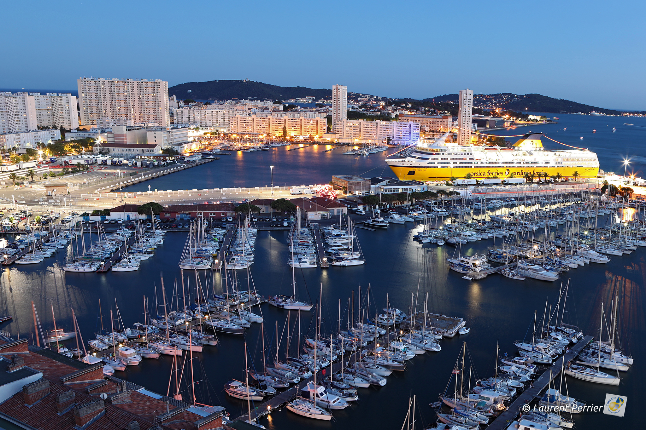
Projet 1A
Surveillance maritime
CS Group
13 Juin 2025
Erwan CALLE
Timm CLAVERIE
Floran COUDERT
Théo COULONGEAT
Gilles DEVAUCHELLE
Hugo GLEYZE
Marin GODEFROY
Violette LERE
Julie PELLETIER
Noëmie SALAÜN

Slide 2
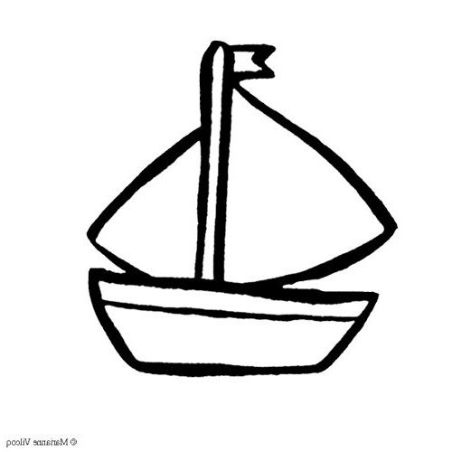
Objectifs du projet
Cahier des charges
• Fournir une banque de données d’images
• Fournir une base de données SQL
• Fournir une interface
Objectifs à atteindre
• Banque de données d’au moins 10 000 images
• Détection des conditions météorologiques sur l’image
• Analyser les prises de vues en diurne et en nocturne
• Classifier les images en fonction de la prise de vue (face, côté, dos)
• Renvoyer les informations associées à chaque image
2

Slide 3
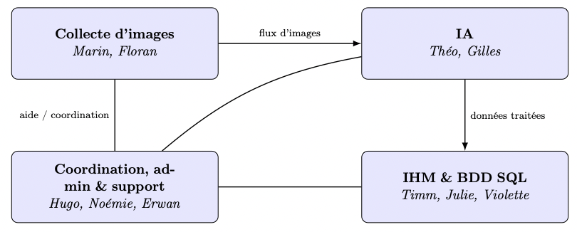
Répartition des différents groupes
3

Slide 4
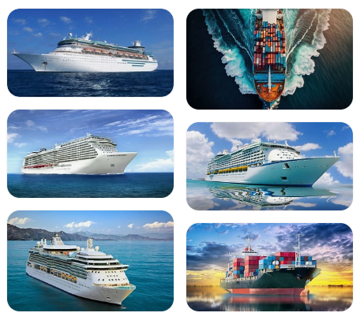
Collecte manuelle d’images
Résultat de la collecte manuelle
1 500 images pour entraîner l’IA
1 200 images pour la recherche spécifique (navires militaires, jet skis, Corsica Ferries…)
Limites de la collecte manuelle
Chronophage
Absence des caractéristiques associées aux images
4
Recherche manuelle d’images

Slide 5
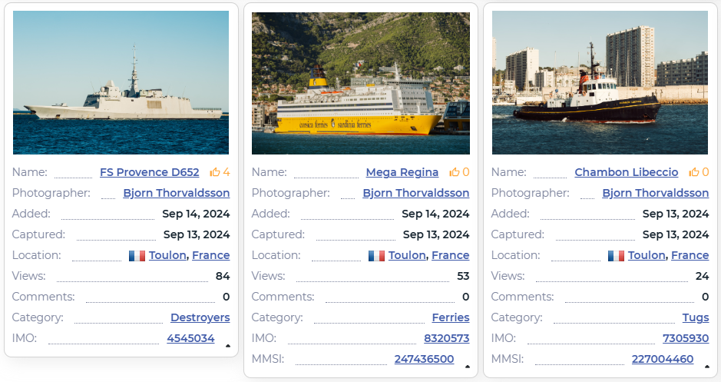
Web scraping
Résultat du web scraping
11 000 images collectées
Caractéristiques extraites : IMO, localisation et la date de prise de vue
Images extraites du site ShipSpotting
5

Slide 6
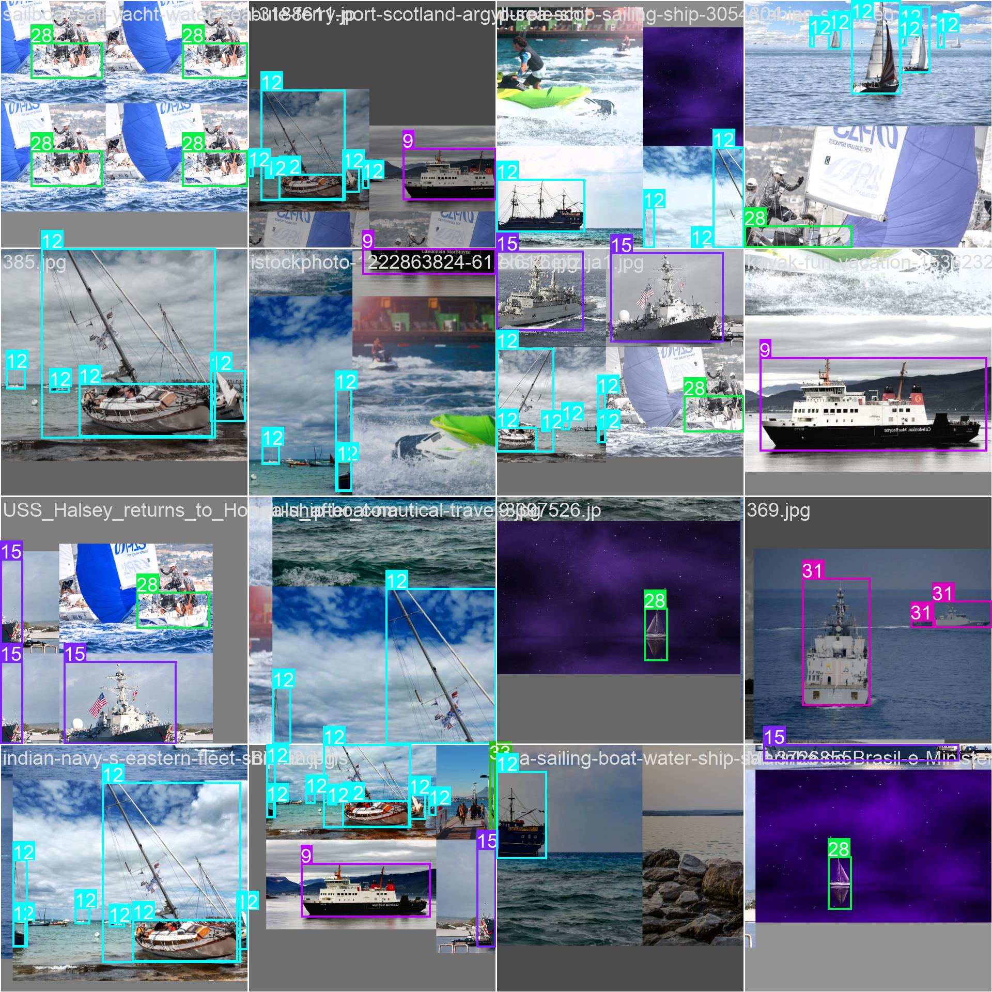
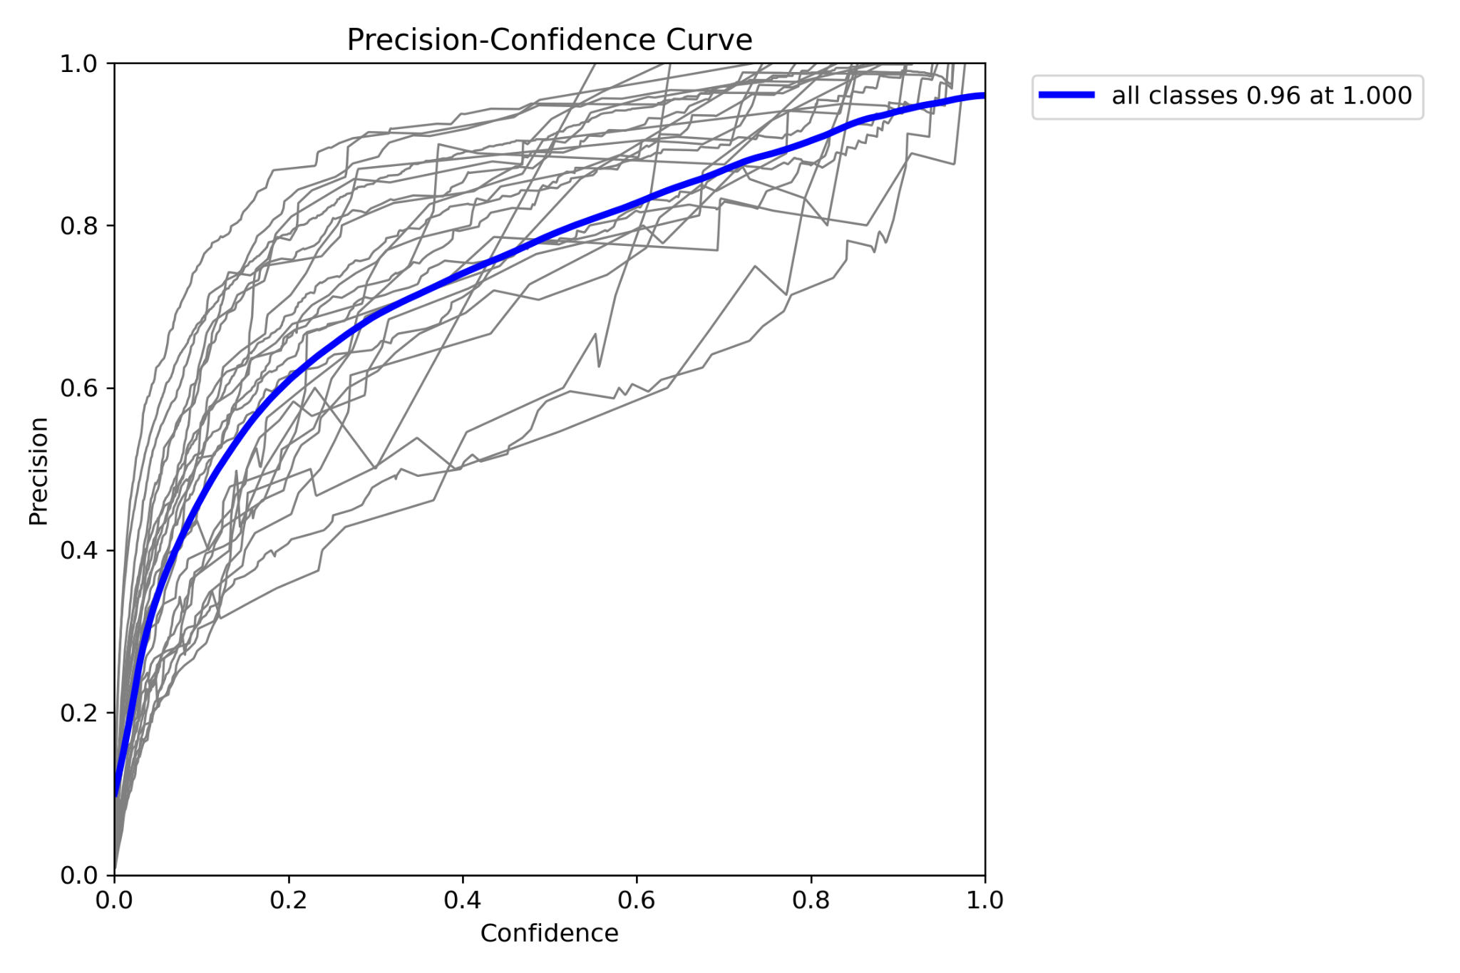
Entrainement de l’IA
Détection de l’objet
Précision de l’IA
6

Slide 7
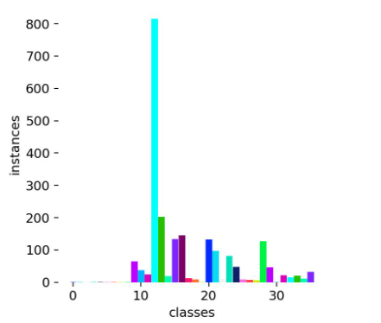
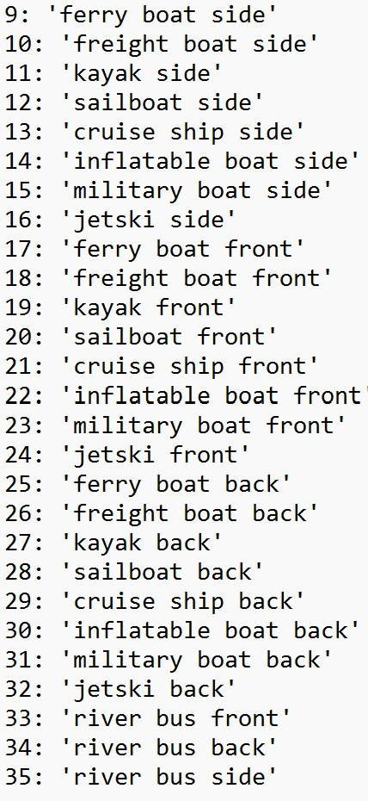
Entrainement de l’IA
Proportion des classes de bateaux
Classes de bateaux
7

Slide 8
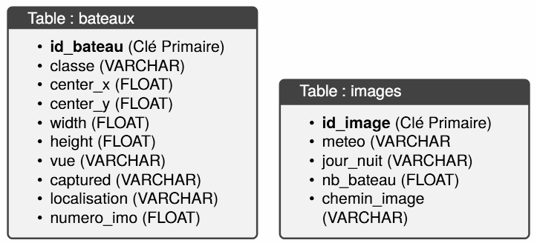
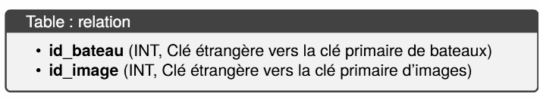
Création d’une base SQL
8

Slide 9
Création d’une base SQL
Exemple de fichier texte:
Table bateaux:
Table images:
9

Slide 10
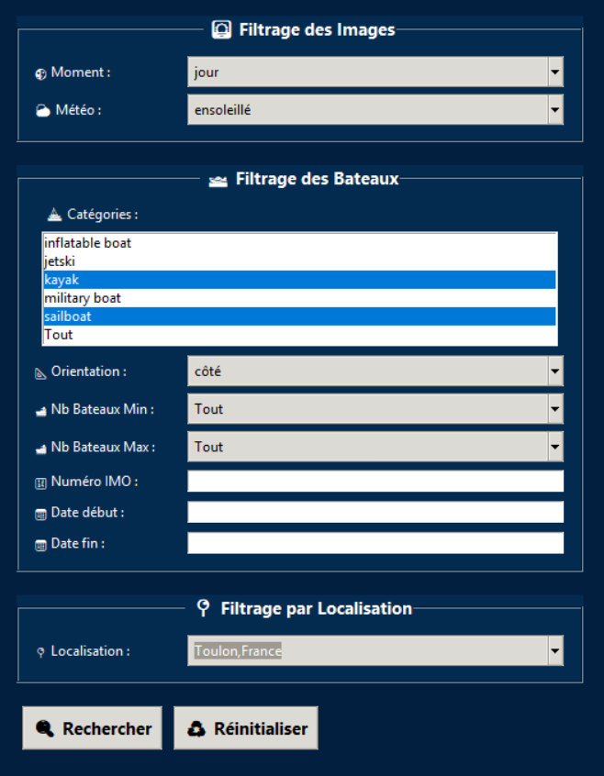
Création d’une IHM
Critères:
Moment → jour
Météo → ensoleillé
Catégories → voilier et kayak
Orientation → côté
Nombre de bateaux
Numéro IMO
Date
Localisation → Toulon
10

Slide 11
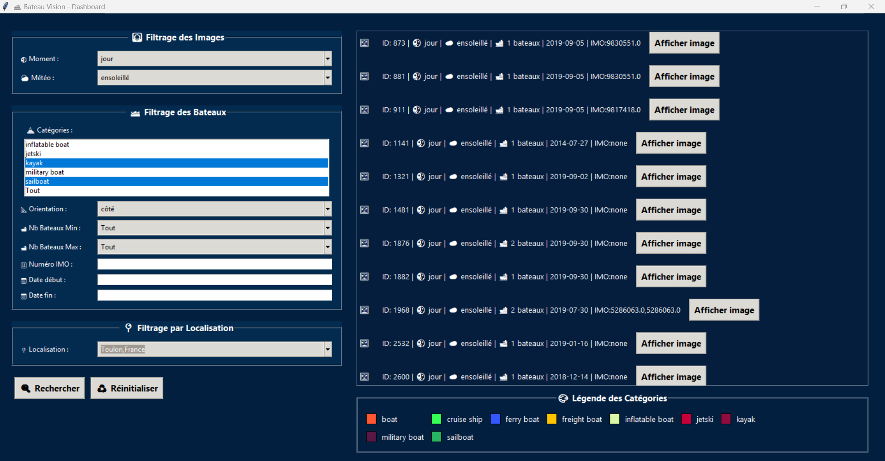
Rendu physique de l’interface
11

Slide 12
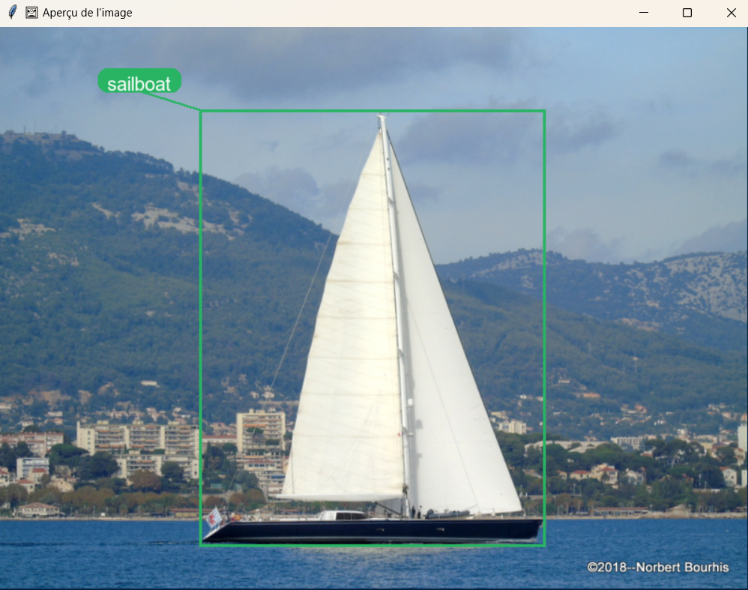
Création d’une IHM
Critères:
Moment → jour
Météo → ensoleillé
Catégories → voilier et kayak
Orientation → côté
Nombre de bateaux
Numéro IMO
Date
Localisation → Toulon
12

Slide 13

Conclusion
Objectifs atteints:
Base de données de 13 000 images
Catégorisation des bateaux
Précision de la reconnaissance
Améliorations possibles:
Améliorer la détection de la météo
Création d’index pour la base de données
Entraîner l’IA avec plus d’images
Créer de nouvelles sous catégories
Objectifs dépassés :
3000 images supplémentaires
Implémentation du numéro IMO
Lieu de prise de photos
Date de prise de photos
13

Slide 14
Annexes
Code Web Scraping
Code jour/nuit
Code météo
Graphes IA
SQL : création des tables
Code remplissage de la base
Code IHM
Matrice RACI
Diagramme GANTT
14

Slide 15
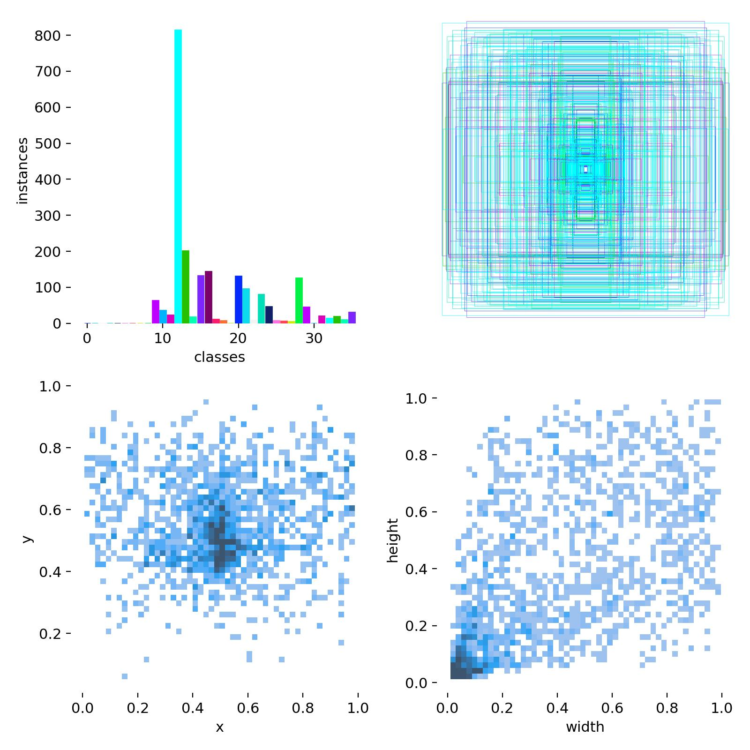
4. Graphes IA
Code Web Scraping
2. Code jour/nuit
3. Code météo
Code Web Scraping
Code jour/nuit
Code météo
15

Slide 16
5. SQL: création de la base
CREATE TABLE bateaux (
id_bateau serial PRIMARY KEY,
classe VARCHAR(255),
center_x FLOAT,
center_y FLOAT,
width FLOAT,
height FLOAT,
vue VARCHAR(255),
captured VARCHAR(255),
localisation VARCHAR(255),
numero_imo FLOAT
);
CREATE TABLE images (
id_image serial PRIMARY KEY,
meteo VARCHAR(20),
jour_nuit VARCHAR(20),
nb_bateau FLOAT,
chemin_image VARCHAR(255)
);
CREATE TABLE relation (
id_bateau INT,
id_image INT,
PRIMARY KEY (id_bateau, id_image),
FOREIGN KEY (id_bateau) REFERENCES bateaux(id_bateau) ON DELETE RESTRICT,
FOREIGN KEY (id_image) REFERENCES images(id_image) ON DELETE RESTRICT
);
16

Slide 17
6. Code remplissage de la base
7. Code IHM
Code remplissage de la base
Code ihm
17

Slide 18
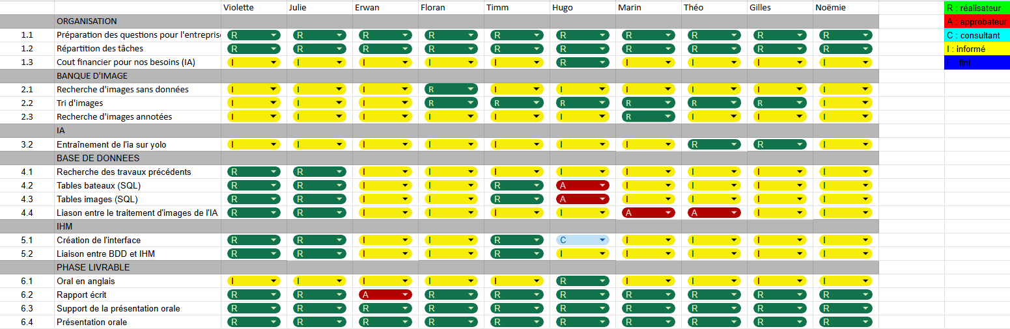
8. Matrice RACI
18

Slide 19
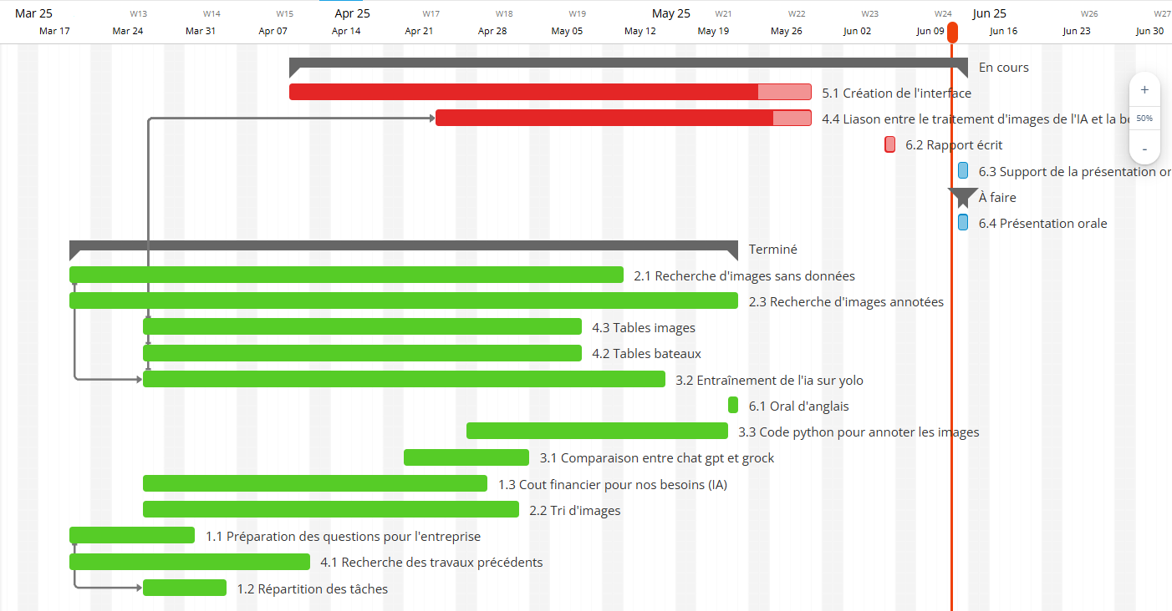
9. Diagramme GANTT
19

